Slide 1
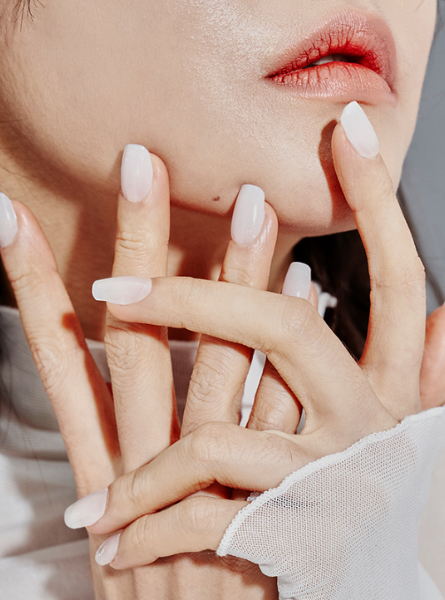
영남아! 네일하자
곽동현 어서빈 장영남
전호정 최이삭 최호준
MIRINAIL
E101
Notes:
안녕하세요 저는 부울경 1반 1팀 영남아 네일하자의 발표를 맡게된 팀장 장영남 입니다.
지금부터 쉽고 간편한 네일아트 가상피팅 서비스, 미리네일의 발표를 시작하겠습니다.

Slide 2


1
2
3
UCC
기획배경
서비스 소개 & 시연
4
5
6
사용기술
기대효과 &
발전계획
팀 소개
MIRI NAIL
INDEX
Notes:
발표순서는 다음과 같이 먼저 UCC를 시청한 후,
기획배경 부터 팀원 소개까지 저희의 프로젝트를 소개하도록 하겠습니다.
(3초후 넘기기)

Slide 3

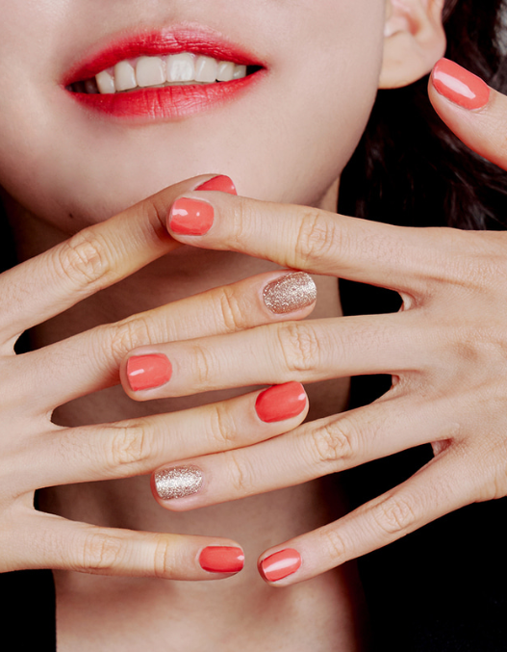
INTRO
UCC
1
E101
영남아! 네일하자
Notes:
우선 본격적인 발표를 시작하기에 앞서 “네일에 빠진 그들의 이야기” UCC 보고 이어가겠습니다.

Slide 4

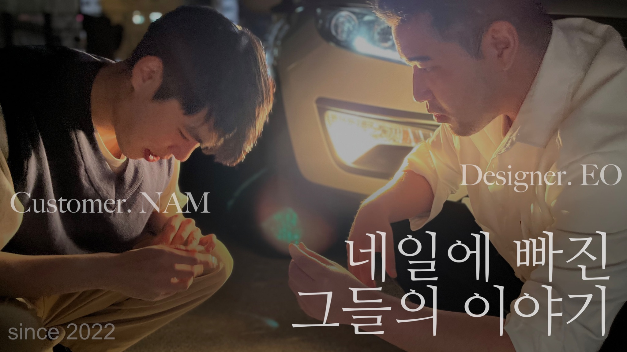
Do Nailart, Yeongnam.

Slide 5
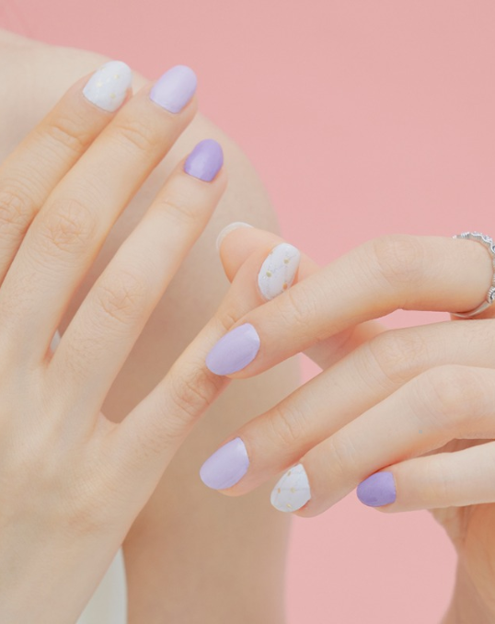
Planning
planning project
2
E101
영남아! 네일하자
Notes:
저희 UCC 재밌있게 보셨나요??
UCC를 보시고 저처럼 네일아트에 관심이 생긴 분들이 정말 많은 것 같아보입니다!
그럼 발표 기획배경으로 이어서 진행하겠습니다!

Slide 6
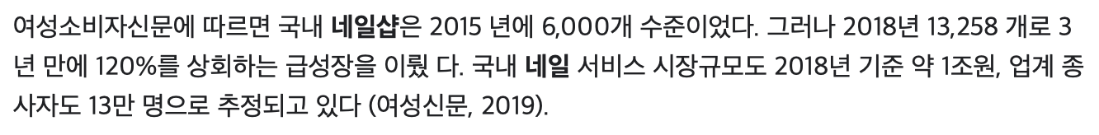
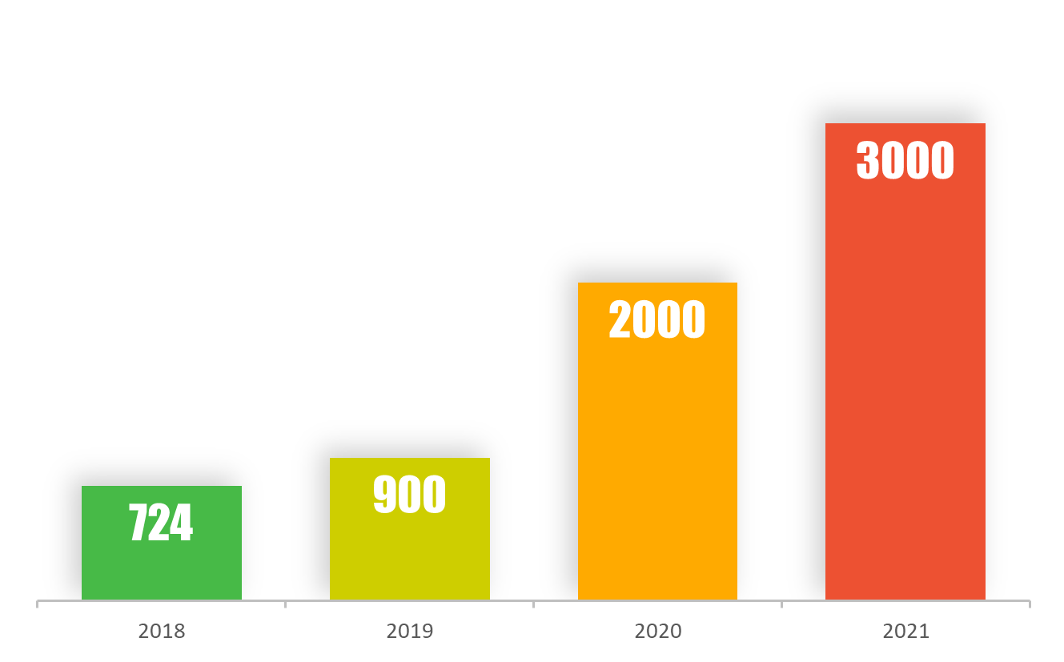
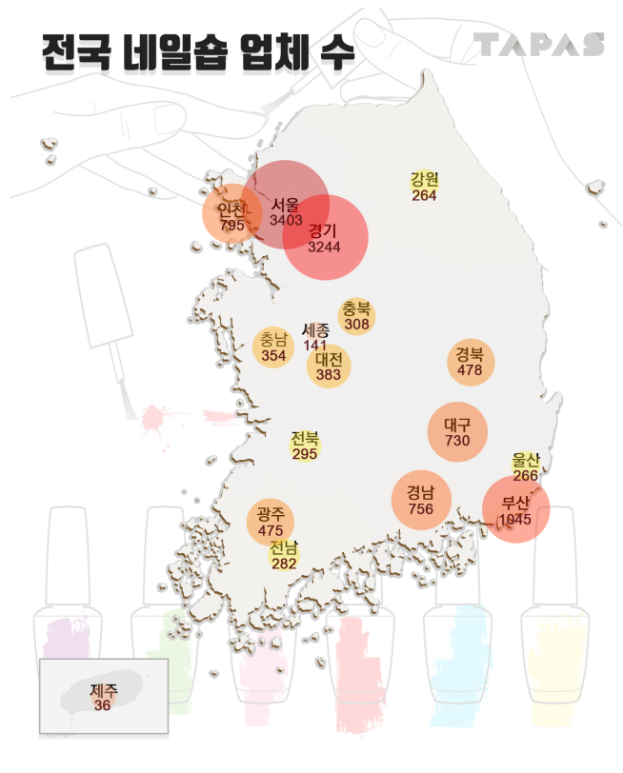
네일 시장 조사
Do Nailart, Yeongnam.
국내 셀프 네일 시장 연별 조사 (단위 : 억 원)
Notes:
네일 시장은 코로나 이전에도 크게 성장하는 추세를 보였었습니다. 코로나가 시작한 2020년 이후로는 더욱 폭발적인 🟢 속도로 성장을 하고 있으며 전국적으로 네일숍 업체 수도 늘어나고 있습니다. 비단 우리나라 뿐만 아니라 일본과 중국, 미국 모두 네일 산업은 성장하고 있습니다. 하지만 아쉬운 점도 있습니다. 성장하는 네일 시장과는 달리 이를 뒷받침할 여러가지 서비스들은 아직 부족한 실정입니다.

Slide 7
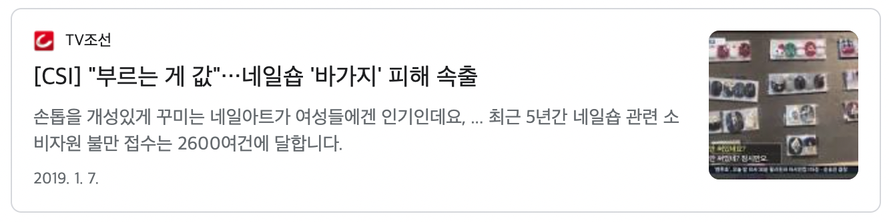
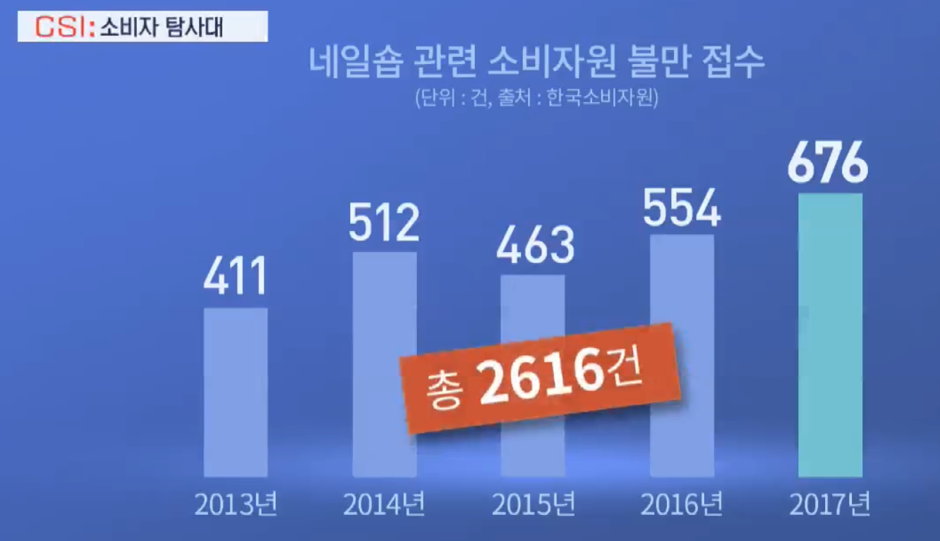
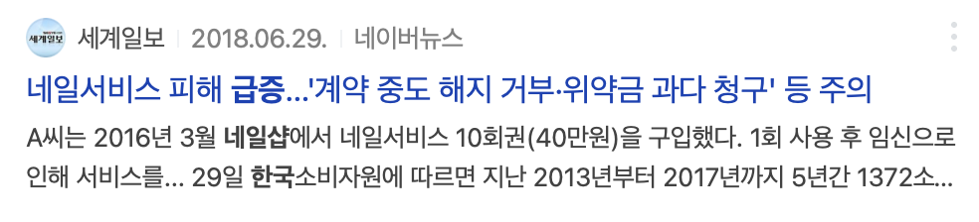
네일 시장 실태
Do Nailart, Yeongnam.
출처 : TV 조선
Notes:
네일 디자인과 가격 등에 대한 대부분의 정보들은 인스타그램과 같은 소셜들을 통해서 알아봐야하는 것이 현실입니다.
네일샵의 경우 가격정찰제가 시행되고 있지 않기 때문에 알아본 가격 이상으로 지불하는 일도 빈번히 일어나 소비자의 ‘불만지수’도 함께 증가하고 있습니다.
🟢
이러한 불편한 점들을 개선하기 위해 미리네일을 기획하게 되었습니다.

Slide 8
Service
E101
영남아! 네일하자
MIRI NAIL SERVICE
3
소비자와 디자이너 모두에게 사랑받을
미리,네일 서비스의 차별점된 장점 소개
Notes:
그럼 지금부터! 미리네일 서비스가 어떤 기능들을 가지고 있는지 소개해 드리겠습니다.

Slide 9
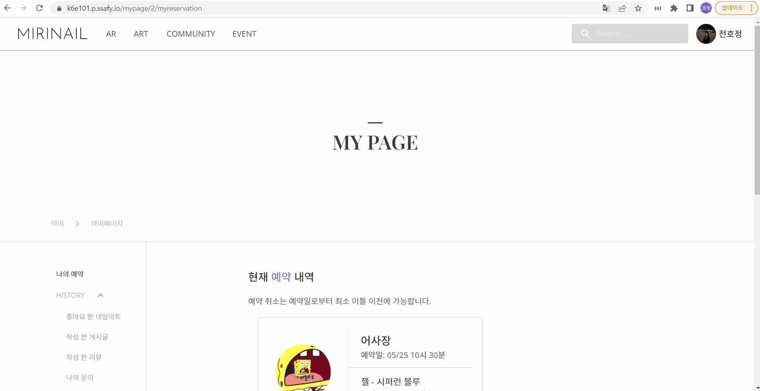
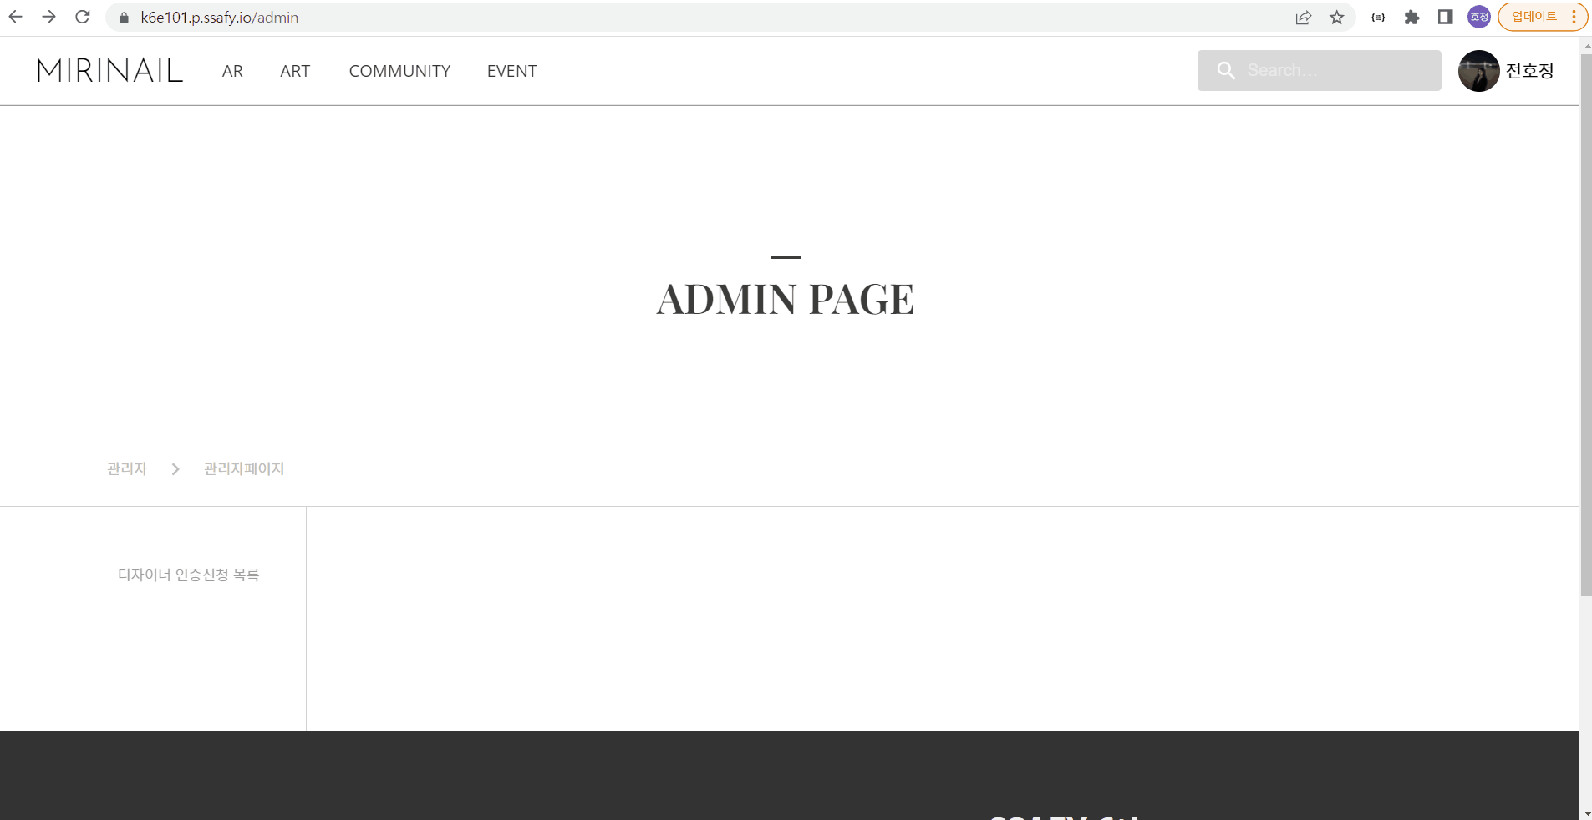
주요 서비스 소개
Designer Apply
디자이너 등록
Do Nailart, Yeongnam.
관리자 승인
Notes:
미리네일을 이용하는 유저는 일반유저와 디자이너로 나뉩니다.
디자이너의 경우 별도의 디자이너 등록 절차를 거친 후 관리자의 승인을 기다립니다.
관리자가 관리자 페이지에서 디자이너의 정보와 첨부된 사업자 등록증을 확인 후,
디자이너 신청을 승인하게 되면 저희 사이트에서 디자이너로써 활동 할 수 있게 됩니다.

Slide 10
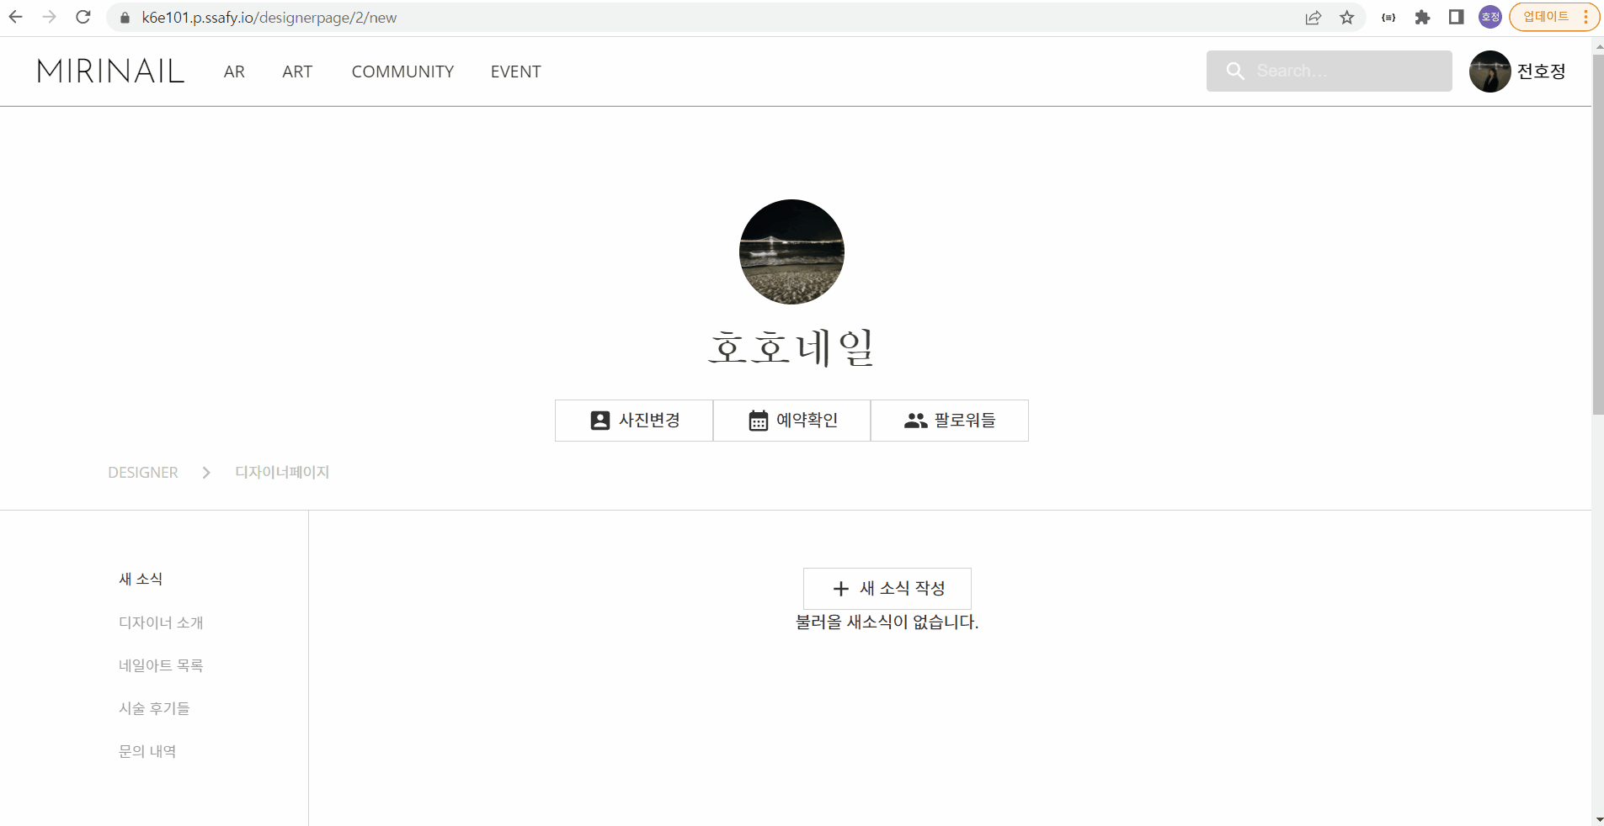
주요 서비스 소개
Designer My Page
Do Nailart, Yeongnam.
Notes:
디자이너에게는 개인마다 전용 페이지가 주어지며 이곳에서 새소식 알림, 예약확인, 1:1 문의 관리, 네일아트 등록을 할 수 있습니다.
일반 유저들은 이 페이지를 통해 해당 샵 정보검색과 팔로우 및 예약을 할 수 있습니다.

Slide 11
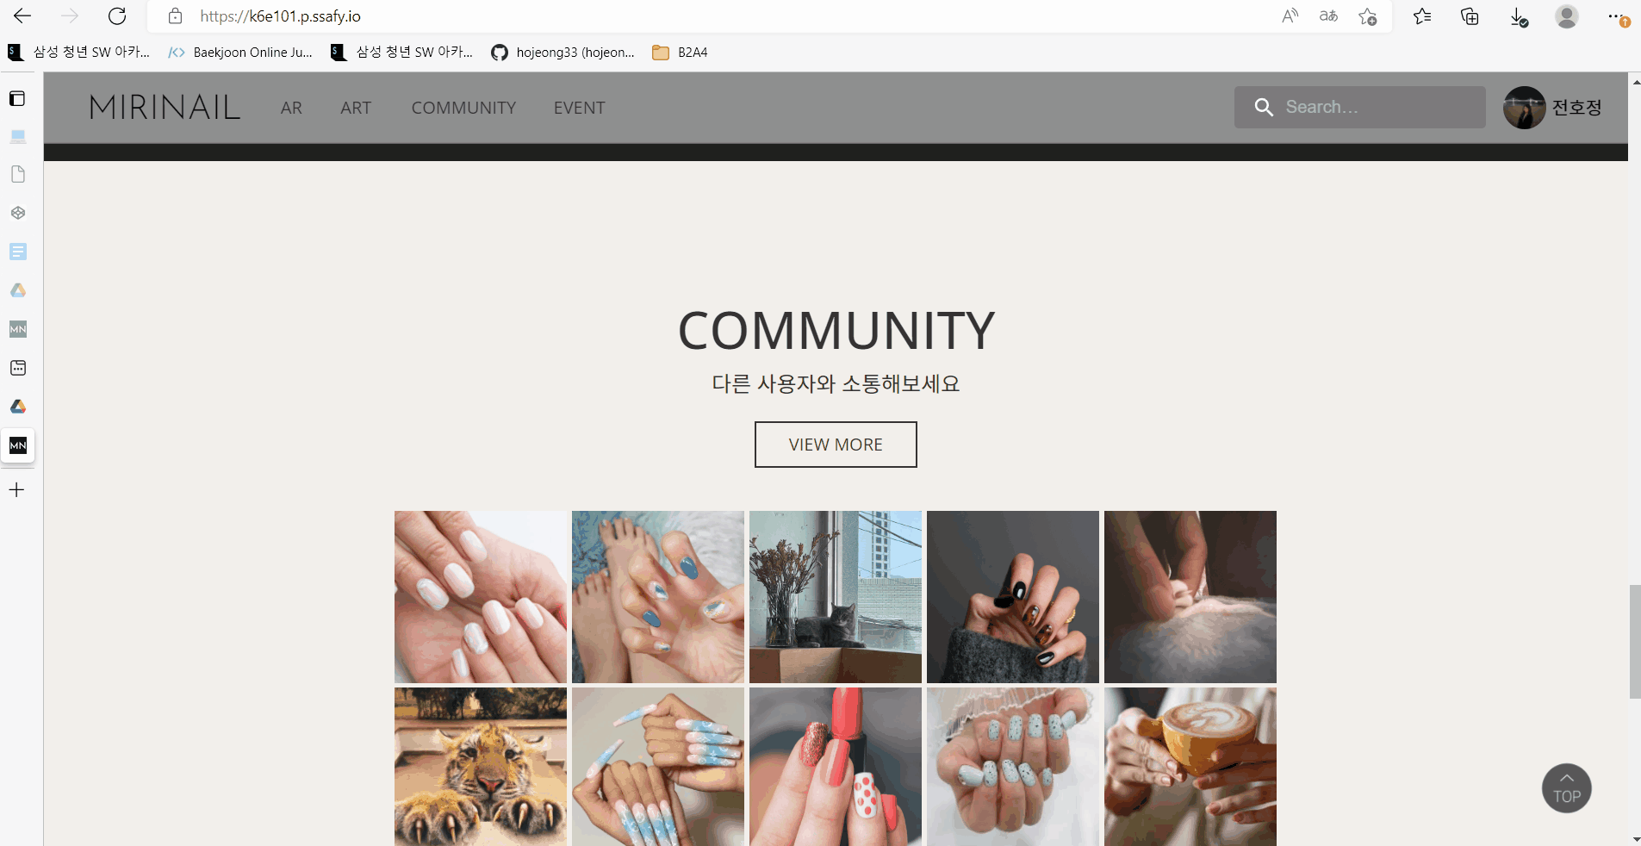
주요 서비스 소개
Community
Do Nailart, Yeongnam.
Notes:
서비스 사용자들은 받은 네일아트에 대해 자랑을 하고 싶을 수 있고, 후기를 남기거나 질문을 올리고 싶을수도 있습니다.
그런 사용자들을 위해 네일에 관한 다양한 소통을 할 수 있는 커뮤니티가 준비되어 있습니다.

Slide 12
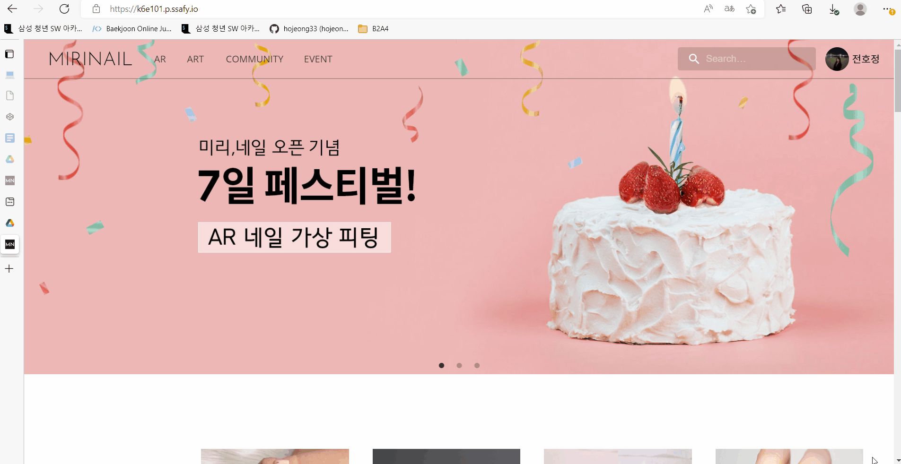
주요 서비스 소개
Designer Search
Do Nailart, Yeongnam.
Notes:
미리네일에 소속된 모든 디자이너를 보거나, 가장 인기있는 디자이너, 리뷰가 많은 디자이너등을 테마에 맞게 볼 수 있습니다. 또한 자신이 찾는 디자이너를 검색하여 해당 디자이너의 정보를 열람할 수 있습니다.

Slide 13

사이트 시연
Do Nailart, Yeongnam.
Notes:
남은 핵심기술은 미리네일 사이트에 들어가 직접 살펴 보겠습니다.
시연은 진해 줄톱 어사장님에게 특별히 부탁드렸는데요
박수로 맞이해 주셨으면 좋겠습니다.
어 사장님~~ ????!!
—시연—
네! 어사장님 조심해서 들어가시구요!
저희 어 사장님께 네일 받고 싶으시다면 미리네일에서 지금 바로 예약 가능하니 서두르길 바랍니다!

Slide 14
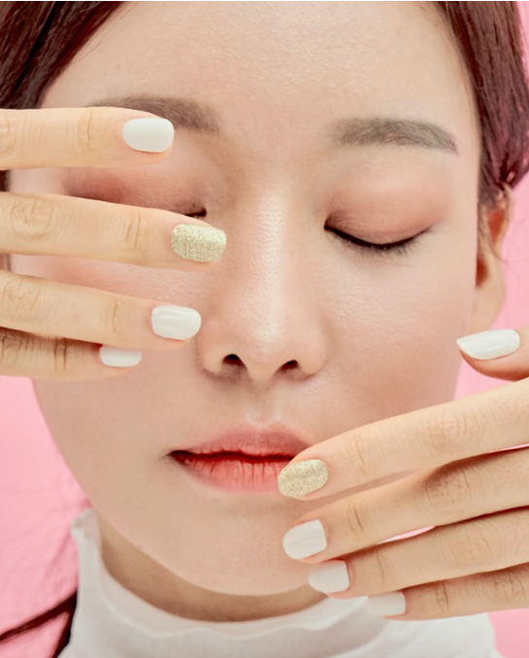
Skills
Technology to use
4
E101
영남아! 네일하자
Notes:
방금 보여드린 시연에서는 두가지의 핵심기술이 적용되었습니다. 어떠한 기술이 적용되었는지 살펴보겠습니다.

Slide 15
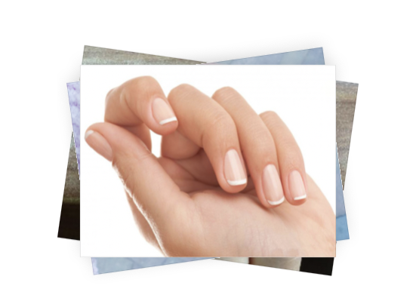

Machine Learning
Do Nailart, Yeongnam.
3127장
ML DATA
Notes:
핵심기술 첫번째 AR입니다.
저희는 손톱을 인식하기 위해 약 3000개의 이미지로 학습된🟢 모델을 사용하였습니다.

Slide 16
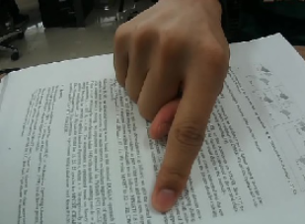
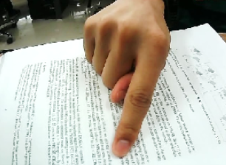
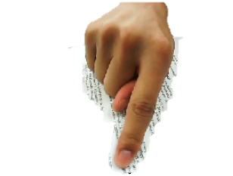
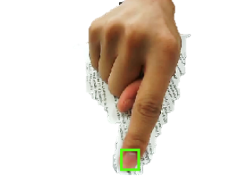
Machine Learning
Do Nailart, Yeongnam.
Data Input
명암대비 개선
피부색 추출
SSD
(Single Shot multibox Detector)
Notes:
손톱을 인식하는 과정은 크게 3단계로 나눌수 있습니다. 🟢
먼저 이미지의 화소값들을 히스토그램 평활화 작업을 거쳐🟢 좀더 선명한 이미지가 되게끔 명암대비를 개선시킵니다.
그다음 open cv의 🟢inRange 메서드를 사용하여 피부색만 추출 한 후 🟢SSD 기법을 적용하여 손톱을 인식합니다.

Slide 17
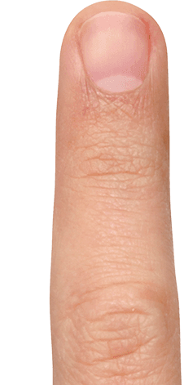
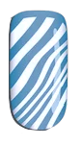
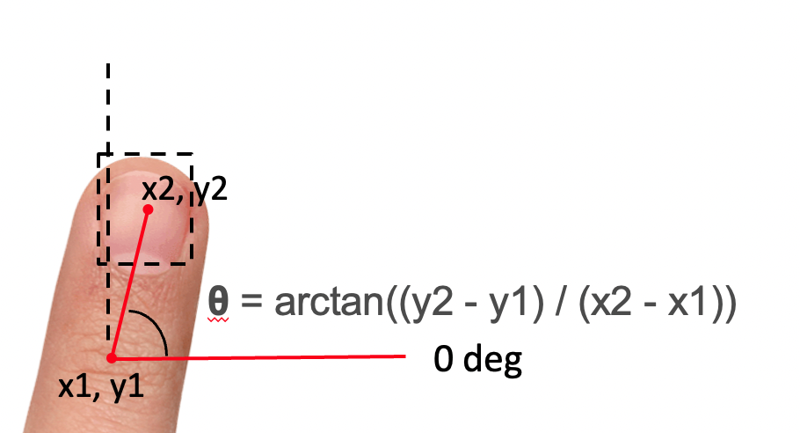
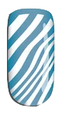
Fitting on Nail
Do Nailart, Yeongnam.
손톱 인식
(Tensorflow)
관절 인식
(Media Pipe)
가상 피팅
(Open CV)
가상 피팅
(Open CV)
x2, y2
θ = arctan((y2 - y1) / (x2 - x1))
0 deg
x1, y1
Notes:
이렇게 손톱을 인식하고 나면 네일을 어떻게 입힐까요?
앞서 인식한 손톱 영역에 네일이미지를 단순히 올려놓기만 하면 손이 어떤 각도로 화면에 놓여있던지 간에 항상 같은 방향으로만 네일이미지가 놓이게 됩니다.
🟢
이를 해결하기 위해 Media pipe 라이브러리를 활용해 손가락 관절의 위치를 검출해 냅니다.
인식한 손톱 영역과 관절의 위치가 이루는 각도를 계산하여 네일이미지를 회전시켜 네일을 입힙니다.

Slide 18

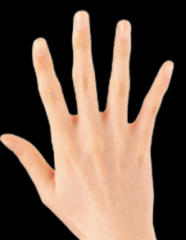



AR
Web socket
Do Nailart, Yeongnam.
Web socket
Notes:
이 그림은 손톱에 네일을 올리는 전반적인 프로세스입니다.
클라이언트 측에서 영상을 백엔드 서버로 보내면 서버에서 파이썬 기반의 코드를 통해 이미지 처리 과정을 거치게 됩니다.
처리된 이미지를 바이너리 데이터로 변환하여 클라이언트로 넘겨주면 이를 받아서 다시 이미지로 변환하여 화면에 보여주게 됩니다.
이 과정은 웹소켓통신을 통해 실시간으로 이루어지게 됩니다.

Slide 19



NFT
내가 만든 디자인.. 자랑할 곳 없을까?
Do Nailart, Yeongnam.
NFT
나만의 디자인
원작자 증명
Notes:
핵심기술 두번째, NFT 입니다.
네일아트의 특성상 저작권의 개념이 모호하여, 저작권을 주장하기가 쉽지 않습니다.
디자이너들은 자신이 디자인한 네일아트가 다른 디자이너가 마치 자신이 디자인한것처럼 행동하는 것을 원치 않을것입니다.
이를 방지하기 위해 저희 사이트에서는 네일아트를 NFT화합니다.
NFT는 최근 많은 관심을 받고있는 블록체인 기술로써 저희는 NFT의 고유성과 위,변조가 어려운 특성에 주목하였습니다

Slide 20
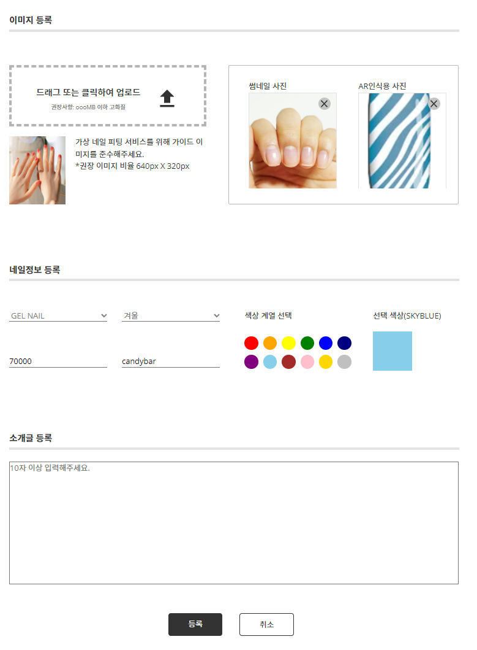
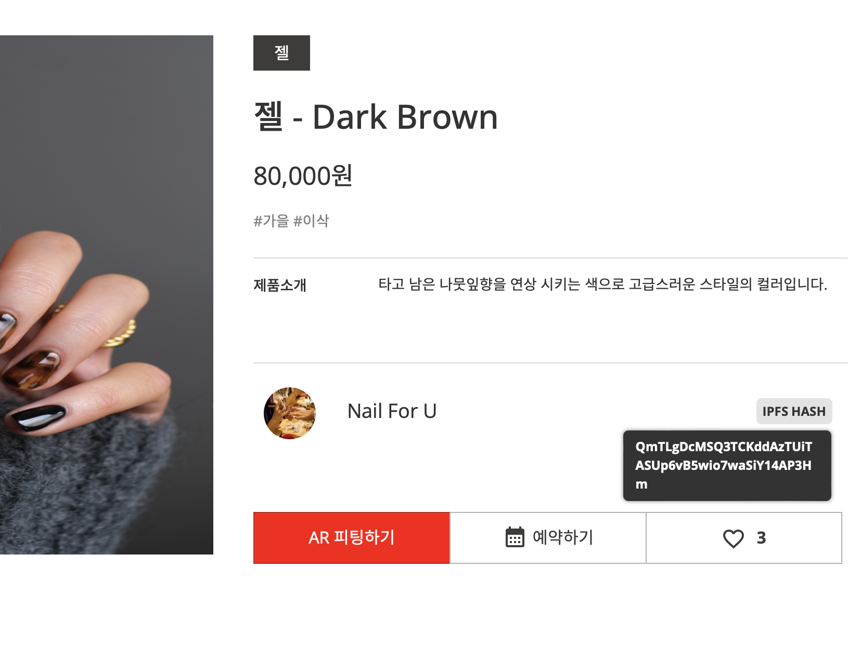

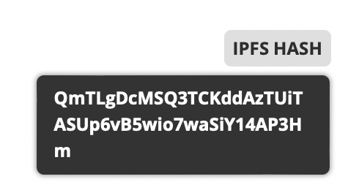
NFT
Do Nailart, Yeongnam.
나만의 디자인
디자이너가 네일아트 등록
네일아트 정보 IPFS 업로드
IPFS hash return
Notes:
NFT를 발급할 때 IPFS에 JSON형식으로 정보를 업로드하여 🟢 위변조, 수정 등이 불가능하게 합니다.
이로써 디자이너들은 저작권 관련 문제가 발생시 네일아트 도안의 원본을 주장 할 수 있습니다.

Slide 21
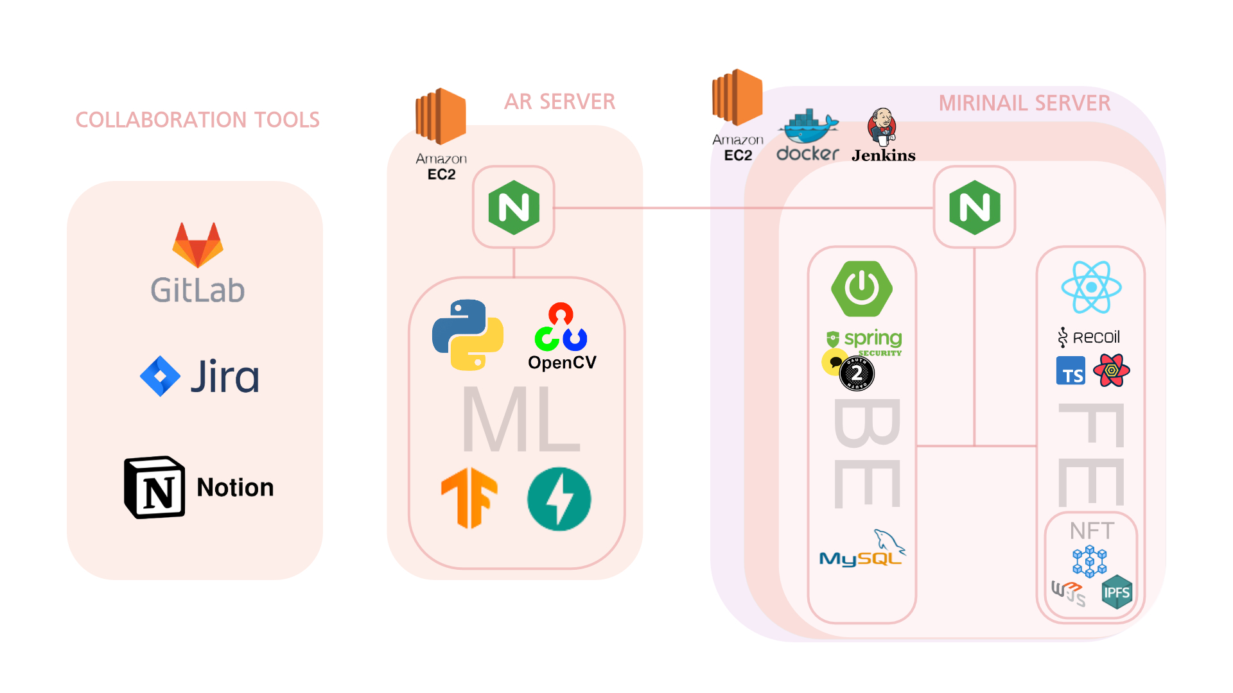
Architecture
Do Nailart, Yeongnam.
Notes:
저희가 사용한 기술스택을 간단하게 알려드리자면,
프론트에서는 리액트
백에서는 스프링부트를 사용하였고
블록체인 기술로는 web3와 IPFS
머신러닝에는 텐서플로우를 사용하였습니다.

Slide 22
Benefit
DESIGNER & CUSTOMER
5
E101
영남아! 네일하자
Notes:
이제 기대효과와 향후 발전계획을 이야기 하며 발표 마무리 하겠습니다.

Slide 23




기대효과
To Designer
Do Nailart, Yeongnam.
수익 증대
원활한 스케쥴링
고객유치
Notes:
미리네일의 기대효과를 디자이너와 유저를 구분하여 나눠보았습니다
디자이너에게는 원작자 증명에🟢 따른 수익증대와
간편한 예약관리로🟢 스케쥴링에 도움을 주며
웹을통해🟢 더 많은 고객유치가 가능하게 됩니다.

Slide 24


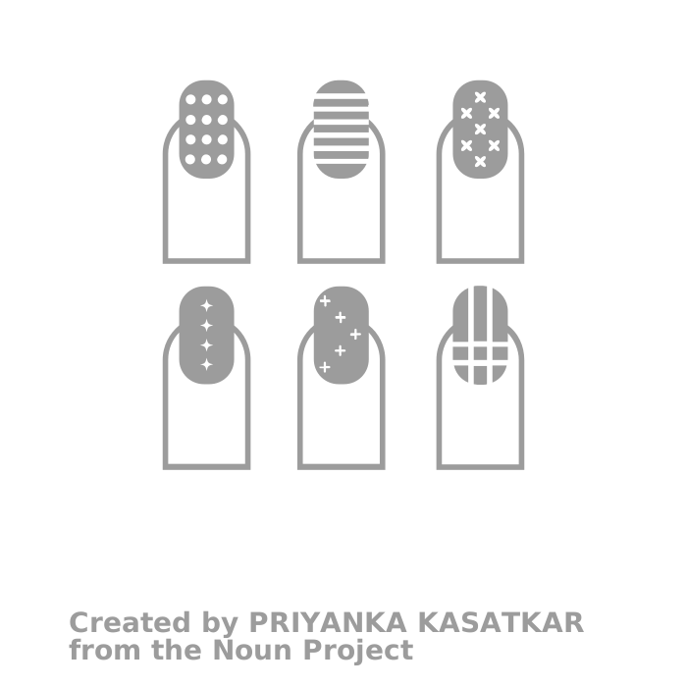
기대효과
To Customer
Do Nailart, Yeongnam.
경제적 이득
AR 피팅
커뮤니티
Notes:
사이트 이용자들에게는 네일아트 실패 확률을 줄임으로써🟢 경제적인 이득을 볼 수 있고
🟢AR 피팅을 통해 내 손에 맞는 네일을 정할 수 있으며
네일에 관한 질문과 답변을 통해🟢 다양한 사람들에게 정보를 얻을 수 있습니다.

Slide 25


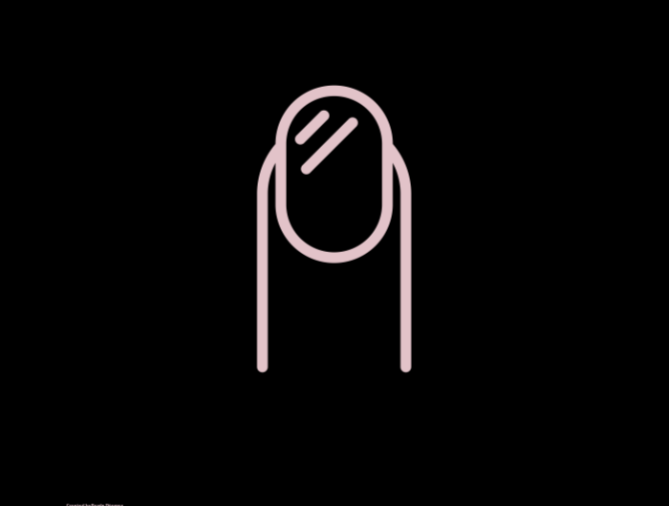
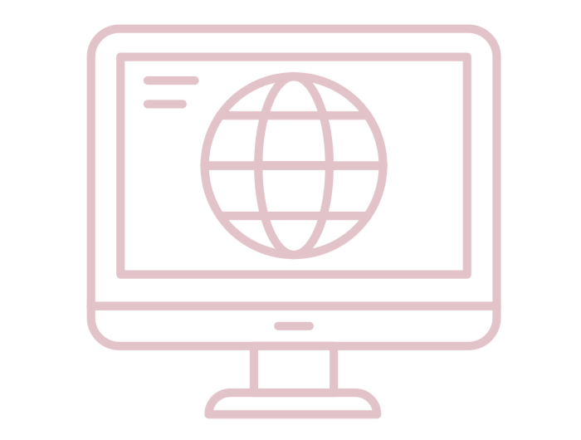
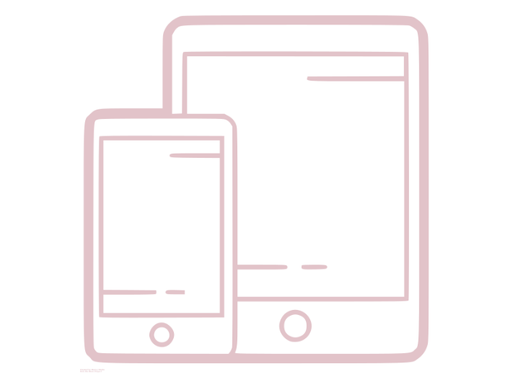
향후발전계획
Do Nailart, Yeongnam.
인식률 개선
영상 처리 효율 개선
반응형 웹
Notes:
만일 향후에 저희사이트를 더욱 발전시키면
데이터 셋을 늘려서🟢 손톱의 인식률을 높이고
영상처리를 최대한 프론트에서 함으로써🟢 효율을 개선시키고
현재 일부페이지만 반응형 웹이 적용되어있지만 이를🟢 모든 페이지에 반응형을 적용시키는 방향으로 생각해 볼 수 있겠습니다.

Slide 26
Outro
Our Team
6
E101
영남아! 네일하자
Notes:
마지막으로 미리네일을 만든 멋진 저희팀원들을 소개하고 마무리 하겠습니다.

Slide 27

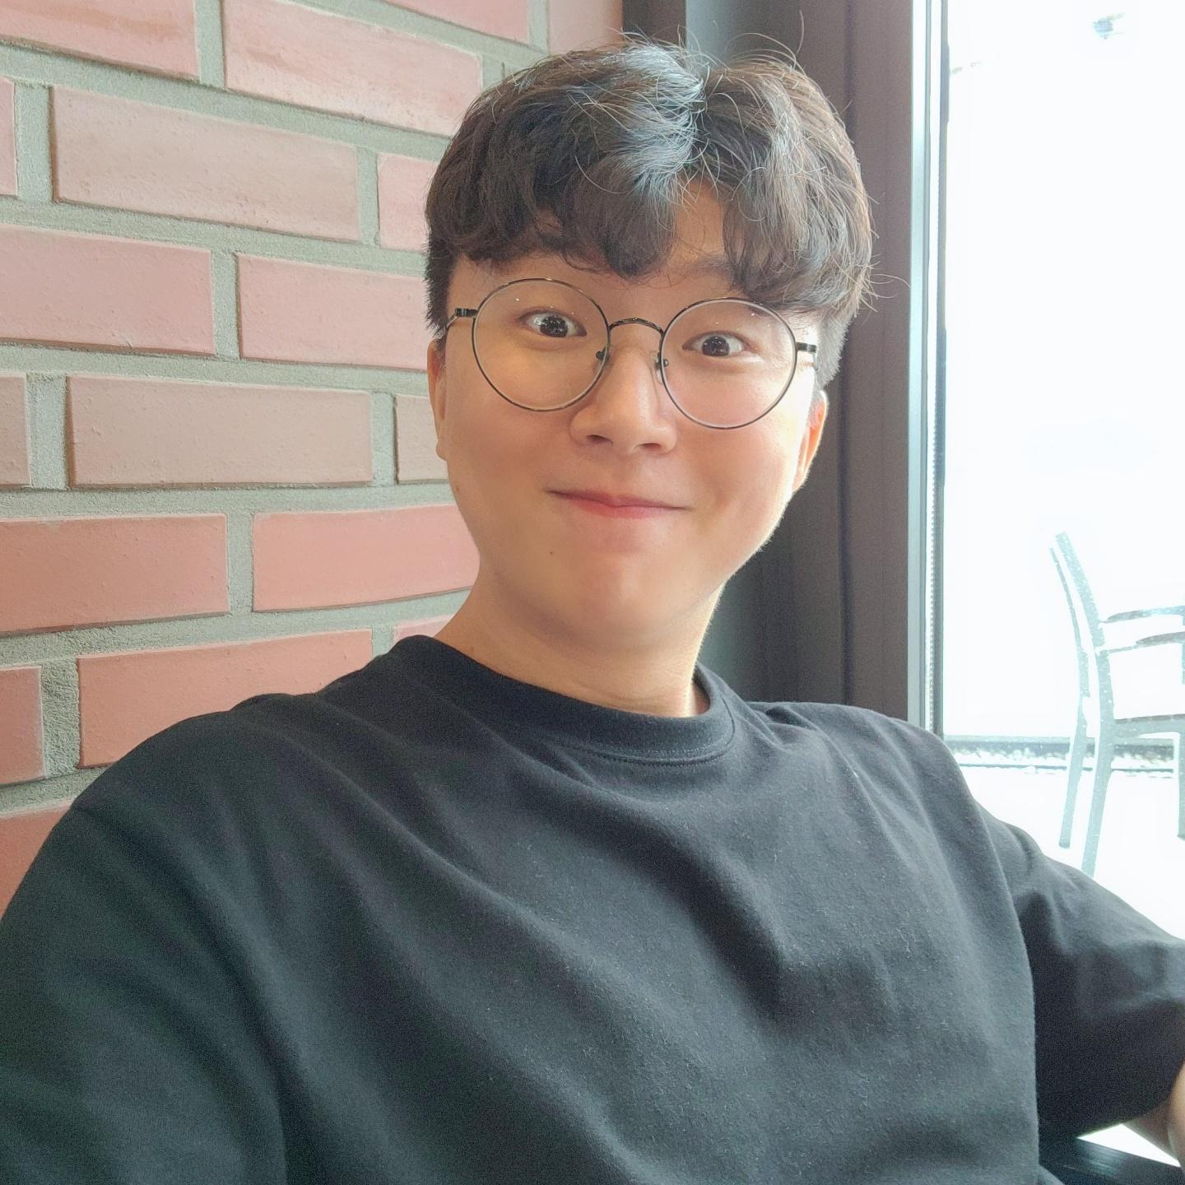
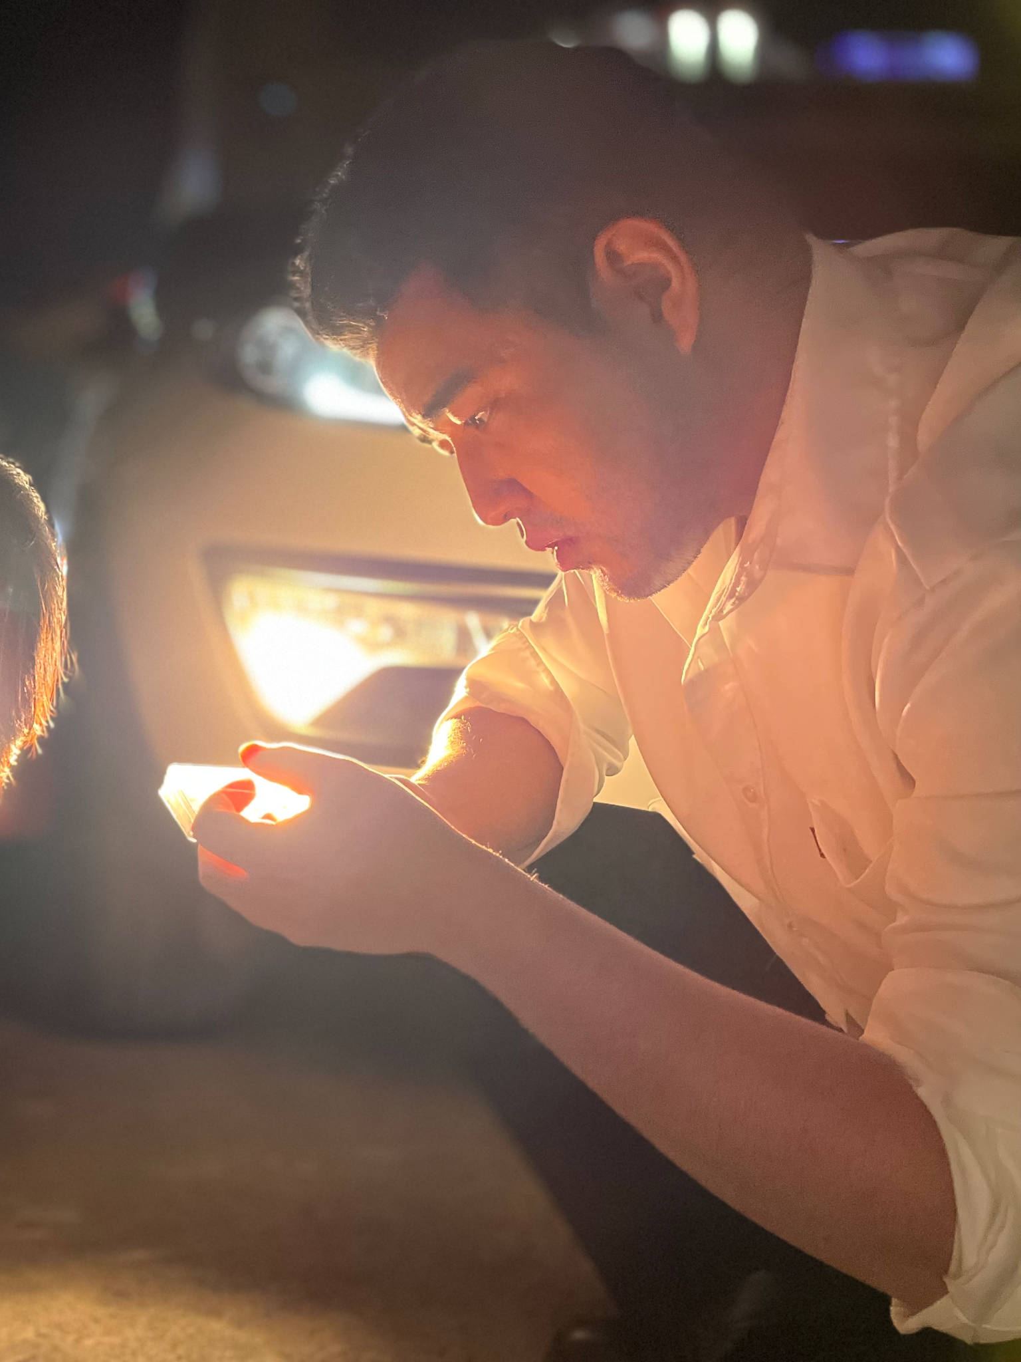
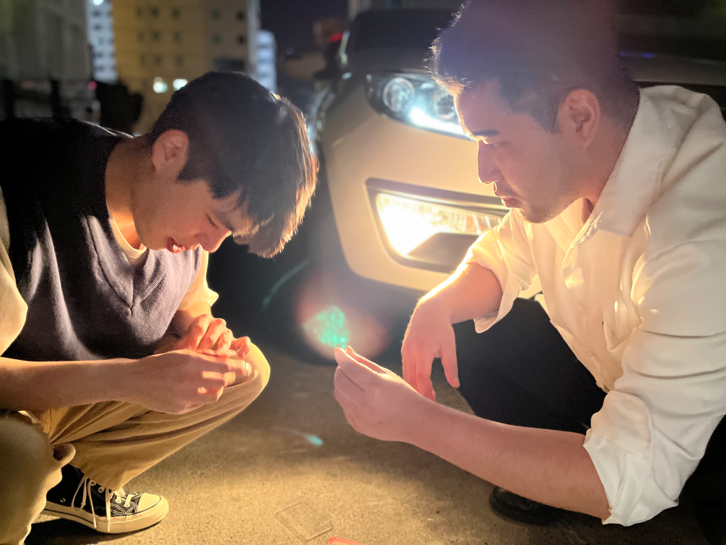
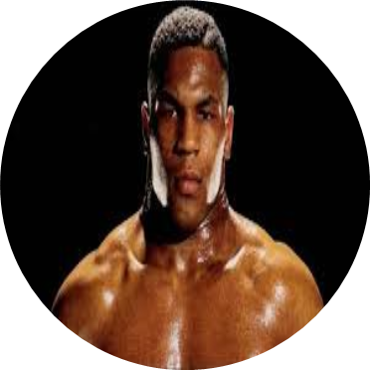
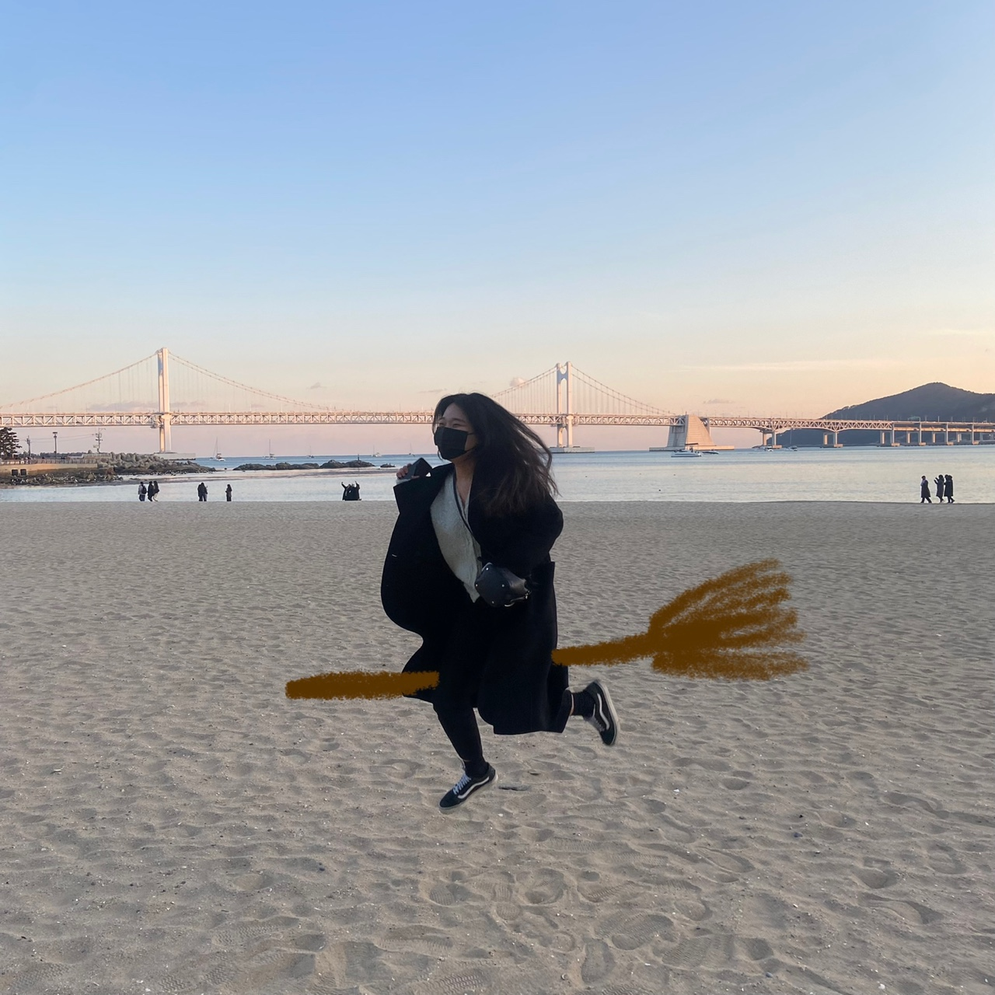
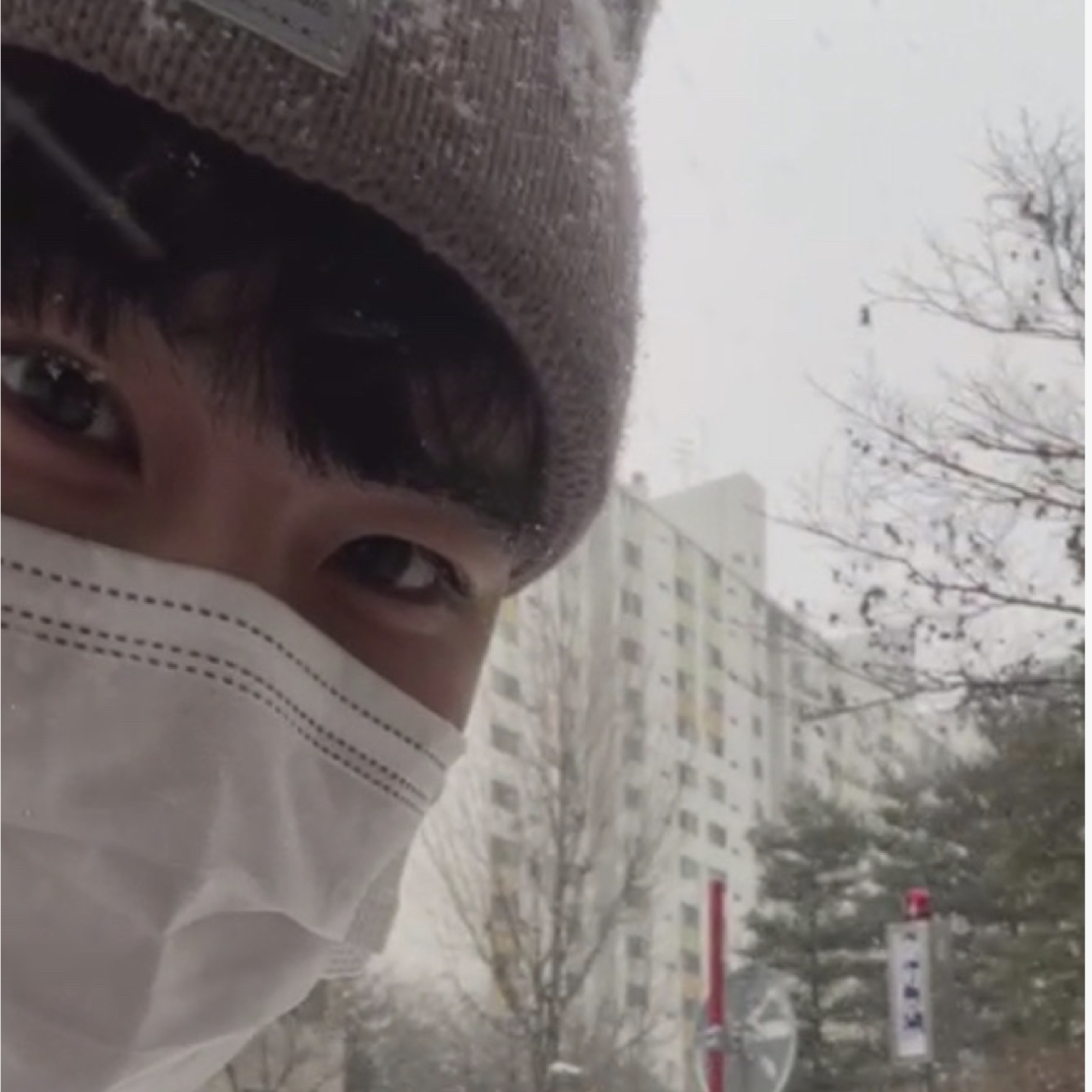
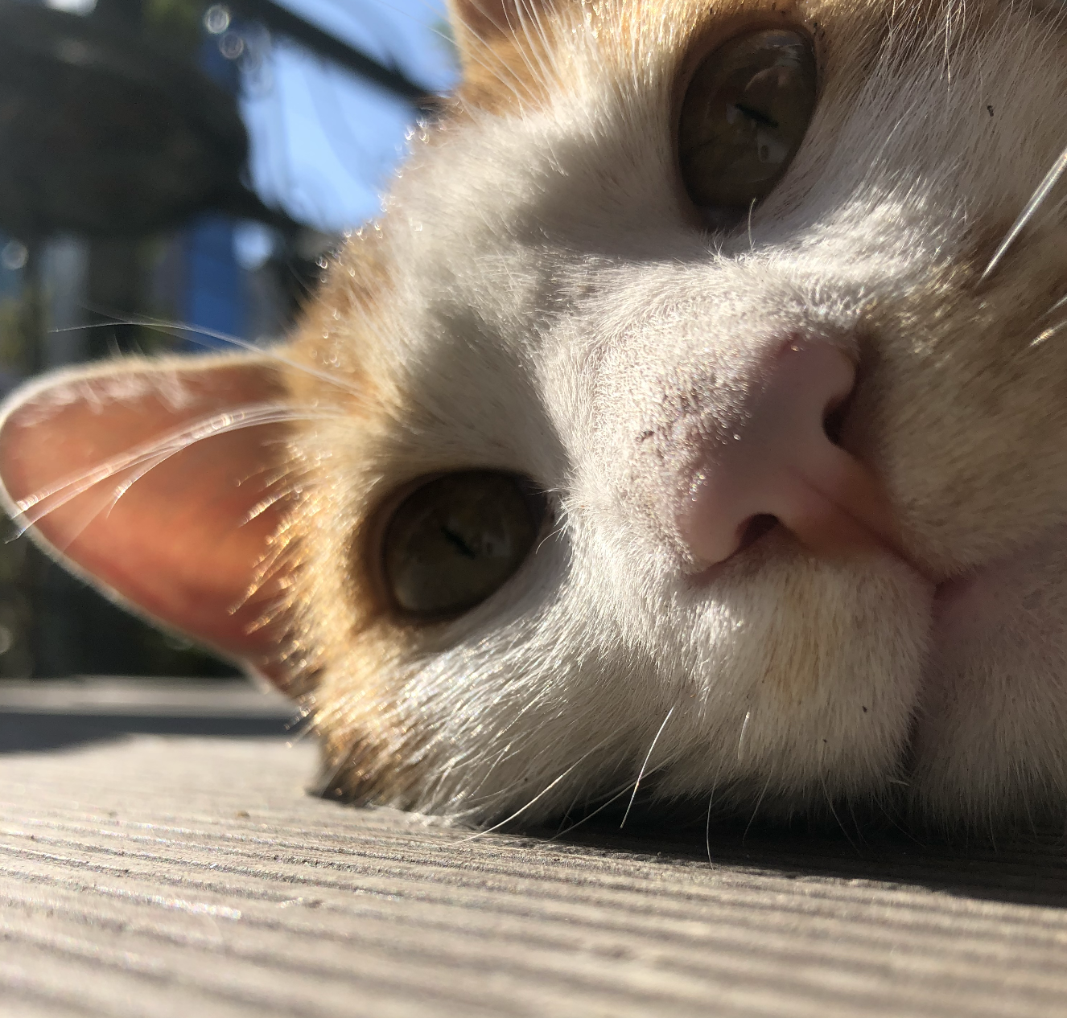
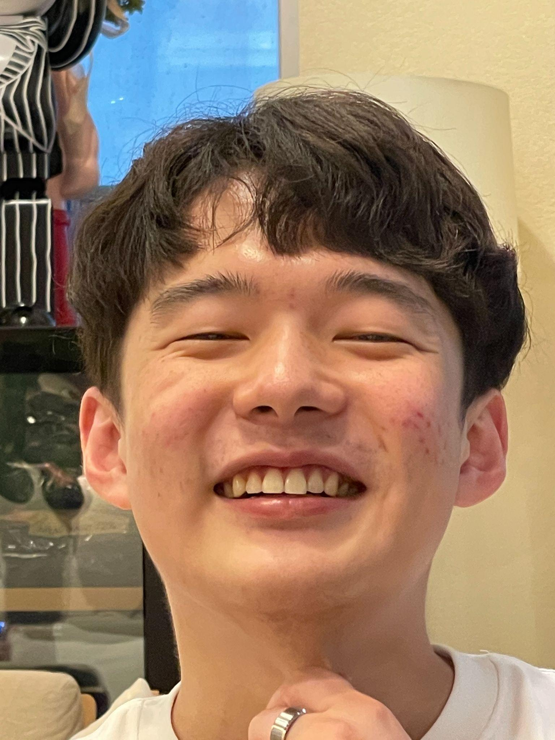
팀원 소개
Do Nailart, Yeongnam.
곽동현
FE, NFT,AR
어서빈
(Nail Designer)
BE, AR
전호정
FE, NFT
장영남
(Nail Maniac)
FE, NFT
최이삭
BE, NFT
최호준
BE, AR
Notes:
저희팀은 프론트엔드와 백엔드, AR과 NFT를 역할을 나눠서 프로젝트를 진행하였으며
팀원과 역할 분배는 다음과 같이하였습니다.

Slide 28
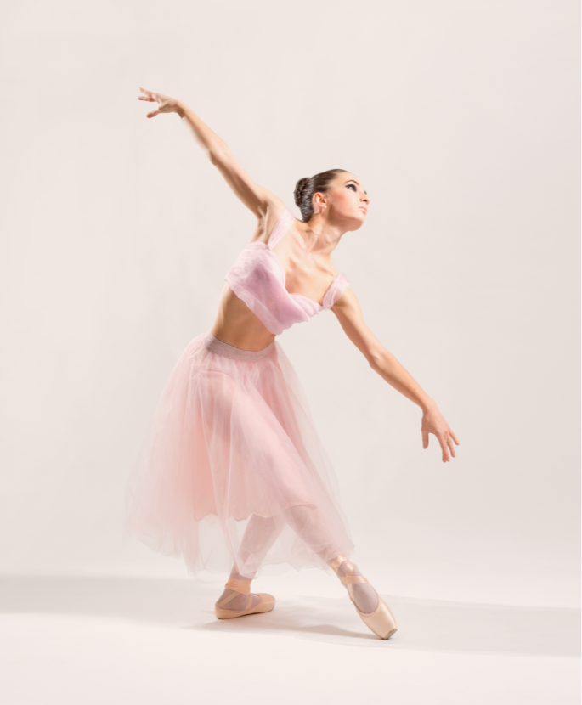
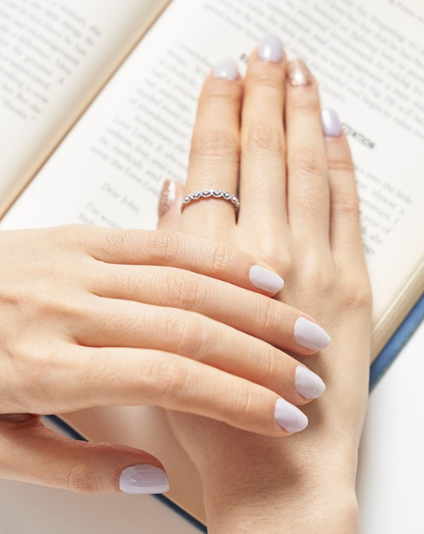
QnA
Question & Answer
E101
영남아! 네일하자
Notes:
이상으로 발표 마치겠습니다
질문있으시다면 편하게 질문 해주시면 감사하겠습니다.

Slide 29
곽동현 어서빈 장영남
전호정 최이삭 최호준
E101
영남아! 네일하자
THANK YOU

Slide 30
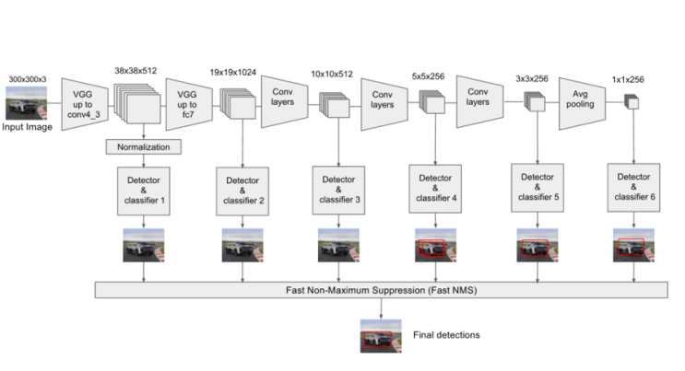

Machine Learning
SSD (Single Shot multibox Detector)
Do Nailart, Yeongnam.
Notes:
방금 전 마지막 단계인 SSD는 하나의 이미지만으로 여러가지 크기의 객체를 검출하기 위해 다중 스케일 특징맵을 이용하는 방식,
각 특징맵으로 어느 위치에서 어떤 물체를 인식하였는지에 대한 데이터들을 받아온다.
출력된 데이터 중 실제 물체와 겹치는 부분이 최대값인 데이터만 추출한다.
실시간으로 객체를 검출하는데 있어 속도와 정확성이 가장 효율적이라 알려져있음

